Slide 1
Chapter 02
소프트웨어 개발 프로세스
01 소프트웨어 개발 프로세스의 이해
02 소프트웨어 프로세스 모델의 이해
03 주먹구구식 모델
04 선형 순차적 모델
05 V 모델
06 진화적 프로세스 모델
요약
연습문제
07 나선형 모델
08 단계적 개발 모델
09 통합 프로세스 모델
10 애자일 프로세스 모델

Slide 2
Section 01 소프트웨어 개발 프로세스의 이해

Slide 3
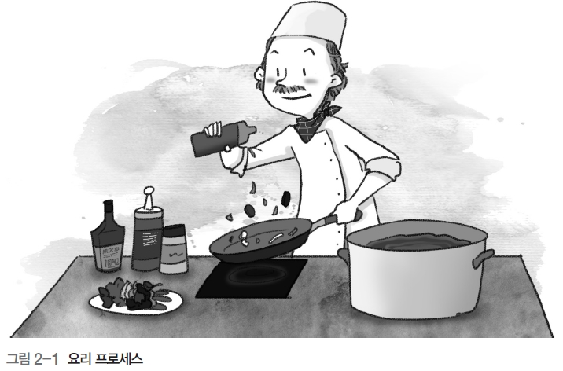
1. 일상에서의 프로세스 의미
프로세스
일을 처리하는 과정 또는 순서
(예 1) 공장에서 자동차, 세탁기 등이 조립되어 완제품이 되는 과정
(예 2) TV요리 프로에서 요리사가 맛있는 요리를 만드는 과정

Slide 4
2. 프로세스의 정의
프로세스
일이 처리되는 과정이나 공정
즉, 주어진 일을 해결하기 위한 목적으로 그 순서가 정해져 수행되는 일련의 절차
프로세스를 따랐을 때의 효과의 예
요리 레시피 활용하면?
세탁기 사용설명서 활용하면?
화면 지시에 따라 OS 설치하면?
→ 목적 달성

Slide 5
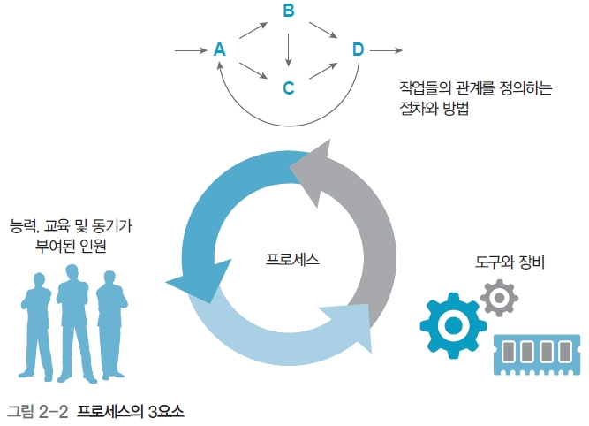
3. 소프트웨어 개발 프로세스(2)
프로세스의 목적
이전에 얻은 노하우를 전달 -> 시행착오 감소 -> 빠르게 적응
guide 역할

Slide 6
Section 02 소프트웨어 프로세스 모델의 이해

Slide 7
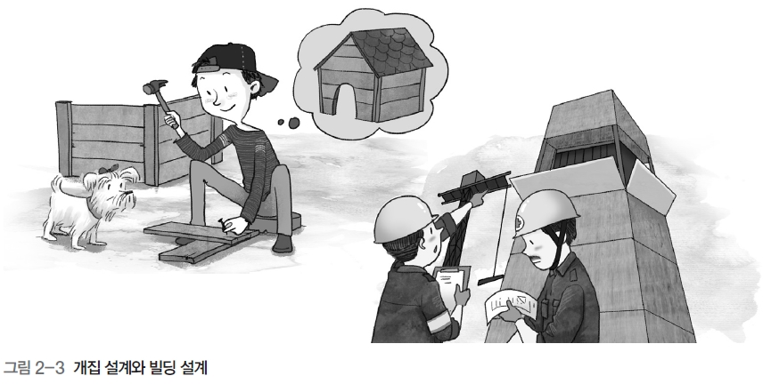
1. 소프트웨어 개발 과정
작은 규모의 소프트웨어 개발 과정
개집 짓는 일에 비유
대규모의 소프트웨어 개발 과정
빌딩 짓는 일에 비유

Slide 8
2. 소프트웨어 프로세스 모델(1)
소프트웨어 프로세스 모델의 정의
소프트웨어 개발 생명주기(SDLC Software Development Life Cycle)
SW를 어떻게 개발할 것인가에 대한 전체적인 흐름을 체계화한 개념
개발 계획 수립부터 최종 폐기 때까지의 전 과정을 다룸
순차적인 단계로 이루어 짐
소프트웨어 프로세스 모델의 목적
공장에서 제품을 생산하듯이 소프트웨어 개발의 전 과정을 하나의 프로세스로 정의
주어진 예산과 자원으로 개발하고 관리하는 방법을 구체적으로 정의
고품질의 소프트웨어 제품 생산을 목적으로 함

Slide 9
Section 03 주먹구구식 모델

Slide 10
1. 주먹구구식 모델
Build and fix 모델, code and fix 모델, 즉흥적 소프트웨어 개발 모델
주먹구구식
주먹으로 구구셈을 따지던 방법에서 유래한 말
정확한 앞뒤 계산 없이 일을 대충 처리할 때 쓰는 말
소프트웨어 개발에서의 주먹구구식 모델
공식적인 가이드라인이나 프로세스가 없는 개발 방식
요구 분석 명세서나 설계 단계 없이 간단한 기능만을 정리하여 개발하는 형태
일단 코드를 작성하여 제품을 만들어본 후에 요구 분석, 설계, 유지보수에 대해 생각

Slide 11
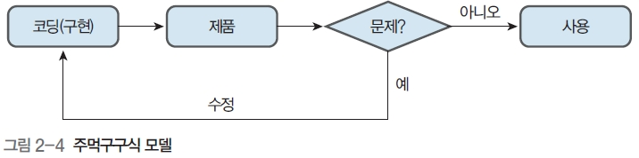
2. 주먹구구식 모델의 개발 단계
① 첫 번째 버전의 코드를 작성하여 제품을 완성한다.
② 작성된 코드에 문제점이 있으면 수정하여 해결한다.
③ 문제가 없으면 사용한다.

Slide 12
3. 주먹구구식 모델의 사용 및 단점
주먹구구식 모델의 사용
개발자 한 명이 단시간에 마칠 수 있는 경우에 적합
대학 수업의 한 학기용 프로젝트 정도
주먹구구식 모델의 단점
정해진 개발 순서나 각 단계별로 문서화된 산출물이 없어 관리 및 유지보수가 어렵다.
프로젝트 전체 범위를 알 수 없을 뿐더러 좋은 아키텍처를 만들 수도 없다.
일을 효과적으로 나눠 개발할 수도 없으며, 프로젝트 진척 상황을 파악할 수 없다.
계속적 수정으로 인해 프로그램의 구조가 나빠져 수정이 매우 어려워진다.

Slide 13
Section 04 선형 순차적 모델

Slide 14
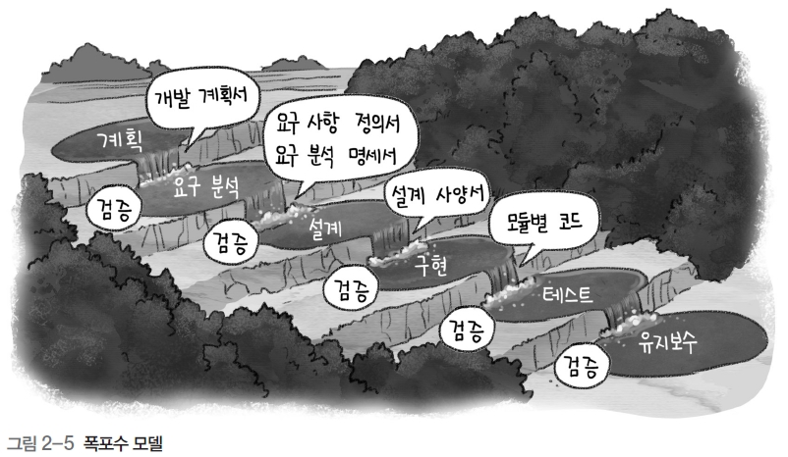
1. 선형 순차적 모델
Linear sequential 모델, waterfall 모델, Classic life cycle

Slide 15
3. 폭포수 모델의 장점
관리의 용이
체계적인 문서화
요구사항의 변화가 적은 프로젝트에 적합

Slide 16
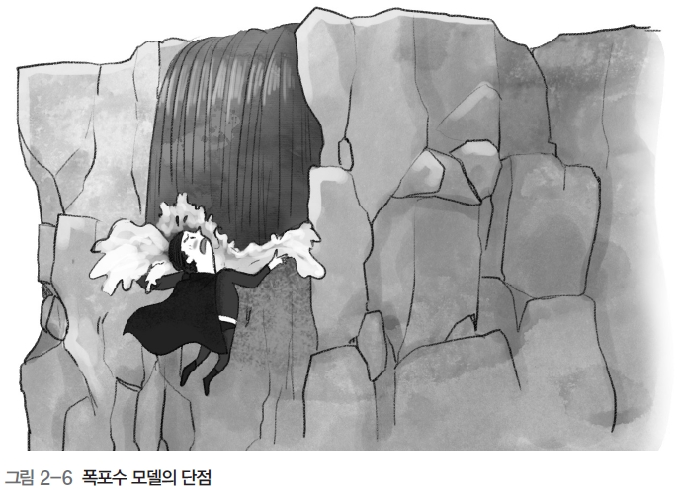
4. 폭포수 모델의 단점
각 단계는 앞 단계가 완료되어야 수행할 수 있다.
각 단계의 결과물이 완벽한 수준으로 작성되어야 다음 단계에 오류를 넘겨주지 않는다.
사용자가 중간에 가시적인 결과를 볼 수 없어 답답해할 수 있다.

Slide 17
Section 05 V 모델

Slide 18
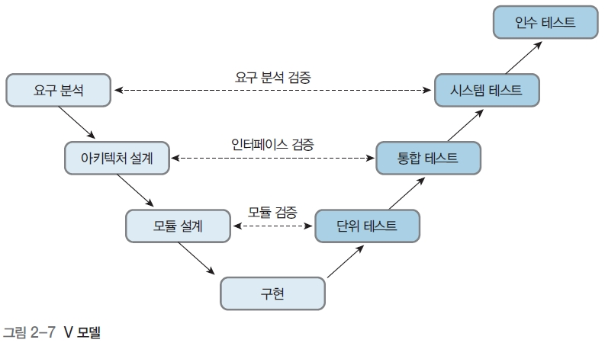
1. V 모델
폭포수 모델 + 테스트 단계 추가 확장
산출물 중심(폭포수 모델) vs 각 개발 단계를 검증하는 데 초점(V 모델)

Slide 19
Section 06 진화적 프로세스 모델

Slide 20
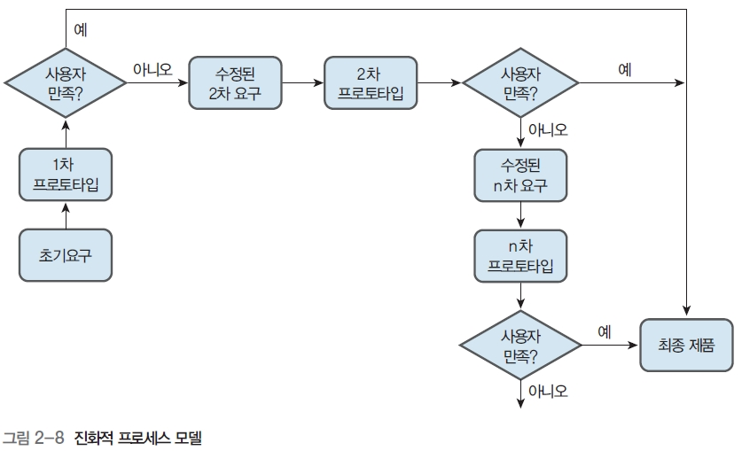
1. 진화적 프로세스 모델의 등장 배경
선형순차적 모델의 대표: 폭포수 모델
진화적 프로세스 모델의 대표: 프로토타입 모델

Slide 21
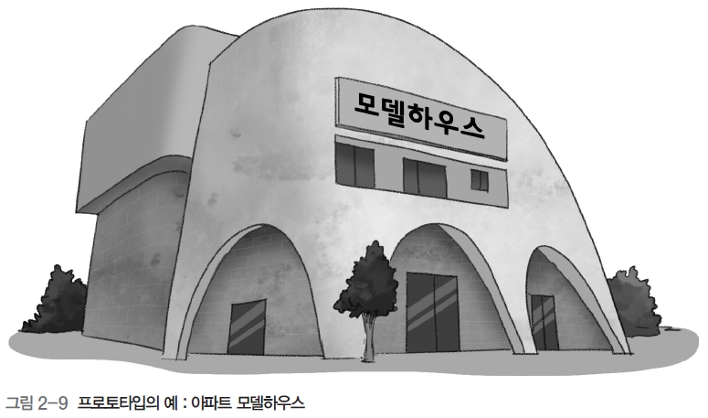
1-1 프로토타입
프로토타입
대량 생산에 앞서 미리 제작해보는 원형 또는 시제품으로, 제작물의 모형
소프트웨어 개발에서의 프로토타입
정식 절차에 따라 완전한 소프트웨어를 만들기 전에 사용자의 요구를 받아 일단 모형을 만들고 이 모형을 사용자와 의사소통 하는 도구로 활용

Slide 22
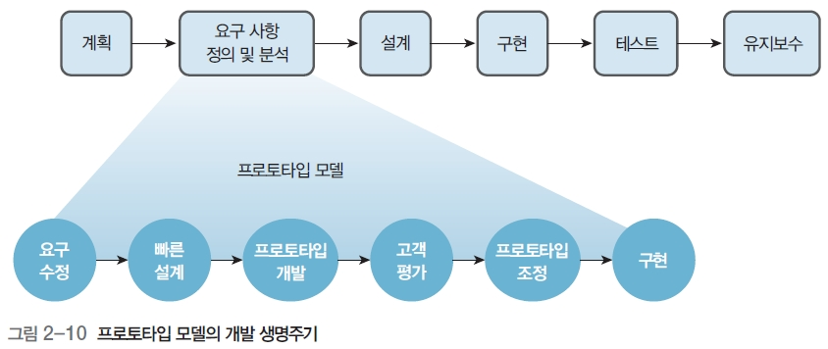
1-2 프로토타입 모델의 개발 생명주기

Slide 23
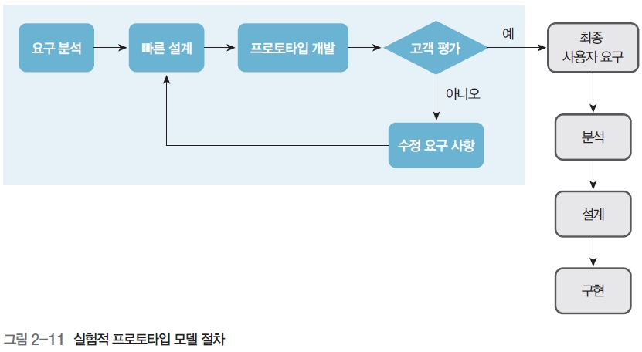
2. 실험적 프로토타입 모델

Slide 24
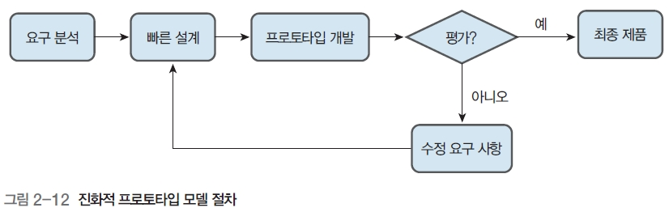
3. 진화적 프로토타입 모델

Slide 25
4. 프로토타입 모델의 개발절차(1)
① 요구사항 정의 및 분석
1차 개략적인 요구 사항 정의 후 2차, 3차, … n차를 반복하면서 최종 프로토타입 개발
② 프로토타입 설계
완전한 설계 대신, 사용자와 대화할 수 있는 수준의 설계
입출력 화면을 통한 사용자 인터페이스 중심 설계
③ 프로토타입 개발
완전히 동작하는 완제품을 개발하는 것이 아님
입력 화면을 통한 사용자의 요구 항목 확인
출력 결과를 통해 사용자가 원하는 것인지 확인

